Slide 1

云端赋能的便携示波器

Slide 2

云端赋能的便携示波器
组员：梁鑫嵘 侯任宣；指导老师：李苑青

Slide 3
云端赋能的便携示波器
立项背景
>
研究内容
>
创新特色
>
预期目标
>
实施方案
>
进度安排
新技术兴起
互联网
智能化、小型化、
轻量化
、网络化

Slide 4
云端赋能的便携示波器
立项背景
>
研究内容
>
创新特色
>
预期目标
>
实施方案
>
进度安排
互联网
新技术兴起
智能化、小型化、
轻量化
、网络化

Slide 5
云端赋能的便携示波器
立项背景
>
研究内容
>
创新特色
>
预期目标
>
实施方案
>
进度安排
远程实验教学需求
疫情
助力实验教育上云

Slide 6
云端赋能的便携示波器
立项背景
>
研究内容
>
创新特色
>
预期目标
>
实施方案
>
进度安排
疫情
远程实验教学需求
助力实验教育上云

Slide 7
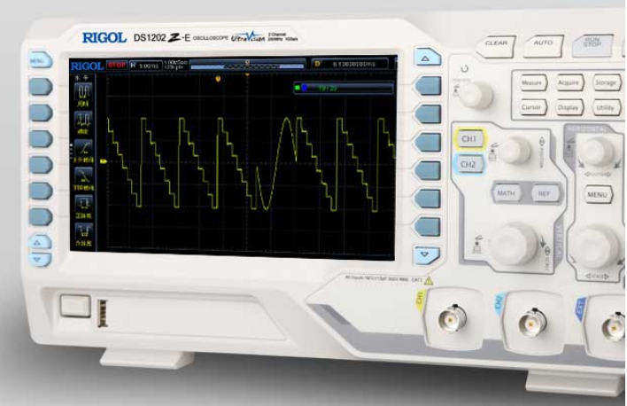
云端赋能的便携示波器
立项背景
>
研究内容
>
创新特色
>
预期目标
>
实施方案
>
进度安排
学生、爱好者需求
昂贵、笨重
不利于携带，只能在实验室使用
价格昂贵，难以购买/租借

Slide 8
云端赋能的便携示波器
立项背景
>
研究内容
>
创新特色
>
预期目标
>
实施方案
>
进度安排
昂贵、笨重
学生、爱好者需求
不利于携带，只能在实验室使用
价格昂贵，难以购买/租借

Slide 9
云端赋能的便携示波器
立项背景
>
研究内容
>
创新特色
>
预期目标
>
实施方案
>
进度安排
现有仪器的不足
形式单一 操作复杂
不利于携带 只能在实验室使用
价格昂贵 难以购买/租借
形式单一 需要多仪器配合实验
操作复杂 学习成本高昂

Slide 10
云端赋能的便携示波器
立项背景
>
研究内容
>
创新特色
>
预期目标
>
实施方案
>
进度安排
现有仪器的不足
形式单一 操作复杂
不利于携带 只能在实验室使用
价格昂贵 难以购买/租借
形式单一 需要多仪器配合实验
操作复杂 学习成本高昂

Slide 11

云端赋能的便携示波器
立项背景
>
研究内容
>
创新特色
>
预期目标
>
实施方案
>
进度安排
现有仪器的不足
不利于携带 只能在实验室使用
价格昂贵 难以购买/租借
闭源
形式单一 需要多仪器配合实验
操作复杂 学习成本高昂
开源、易用的实验仪器非常少

Slide 12
云端赋能的便携示波器
立项背景
>
研究内容
>
创新特色
>
预期目标
>
实施方案
>
进度安排
现有仪器的不足
不利于携带 只能在实验室使用
闭源
价格昂贵 难以购买/租借
形式单一 需要多仪器配合实验
操作复杂 学习成本高昂
开源、易用的实验仪器非常少

Slide 13
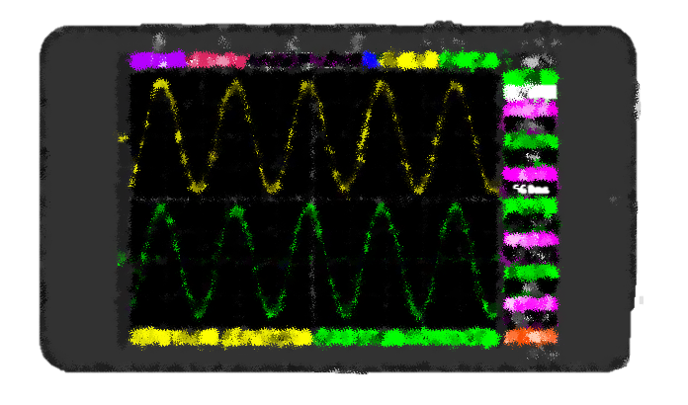
云端赋能的便携示波器
立项背景
>
研究内容
>
创新特色
>
预期目标
>
实施方案
>
进度安排
我们的方案
完成一台手持式 互联网示波器
小巧灵活 便于携带
选择性价比更高的方案
千兆网络、USB等连接方式
多终端控制模式
简化操作方法

Slide 14
云端赋能的便携示波器
立项背景
>
研究内容
>
创新特色
>
预期目标
>
实施方案
>
进度安排
我们的方案
完成一台手持式 互联网示波器
小巧灵活 便于携带
选择性价比更高的方案
千兆网络、USB等连接方式
多终端控制模式
简化操作方法

Slide 15
云端赋能的便携示波器
立项背景
>
研究内容
>
创新特色
>
预期目标
>
实施方案
>
进度安排
我们的方案
完成一台手持式 互联网示波器
小巧灵活 便于携带
选择性价比更高的方案
千兆网络、USB等连接方式
多终端控制模式
简化操作方法

Slide 16
云端赋能的便携示波器
立项背景
>
研究内容
>
创新特色
>
预期目标
>
实施方案
>
进度安排
我们的方案
完成一个灵活的示波器软件平台
可以脱离硬件使用
可以基于互联网多器互联
全新的仪器界面语言设计
教学服务/远程服务

Slide 17
云端赋能的便携示波器
立项背景
>
研究内容
>
创新特色
>
预期目标
>
实施方案
>
进度安排
我们的方案
完成一个灵活的示波器软件平台
可以脱离硬件使用
可以基于互联网多器互联
全新的仪器界面语言设计
教学服务/远程服务

Slide 18
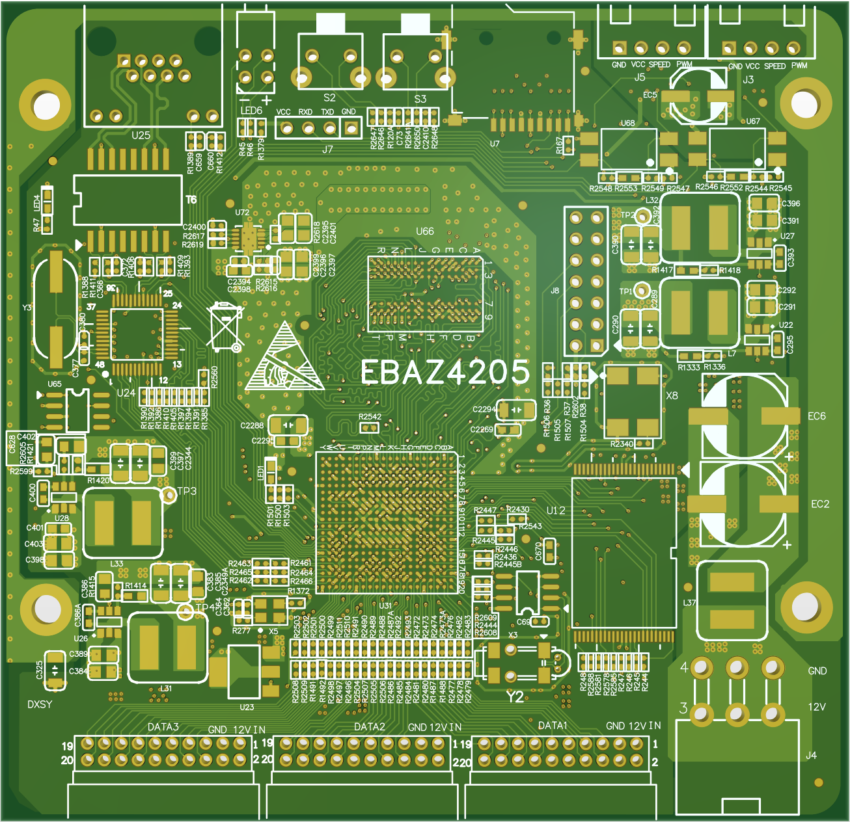
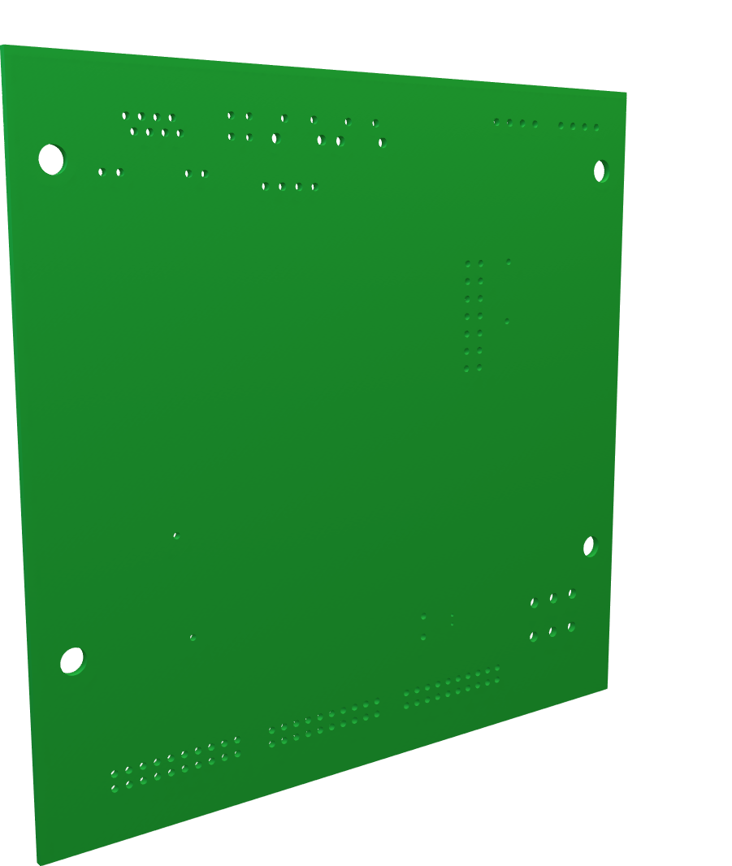
云端赋能的便携示波器
立项背景
研究内容
>
创新特色
>
预期目标
>
实施方案
>
进度安排
硬件方面
高速PCB板设计

Slide 19
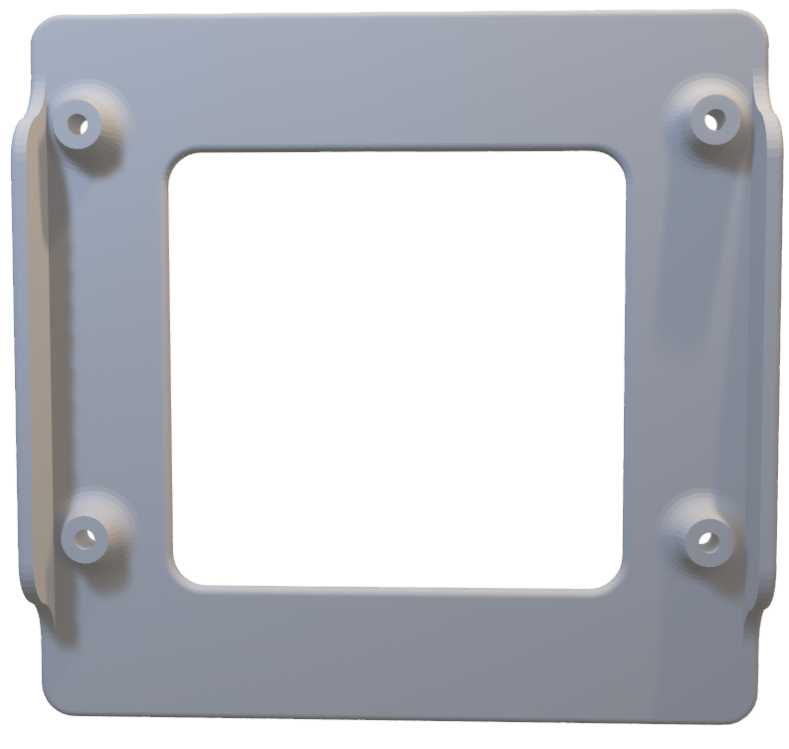
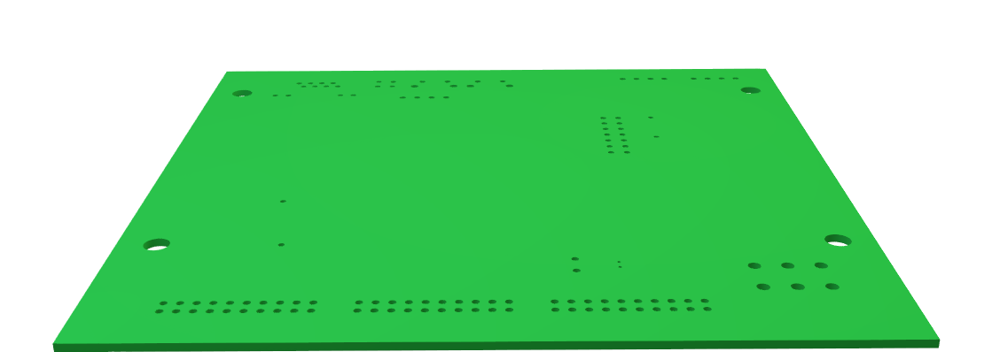
云端赋能的便携示波器
立项背景
研究内容
>
创新特色
>
预期目标
>
实施方案
>
进度安排
硬件方面
高速PCB板设计
打板、调试

Slide 20
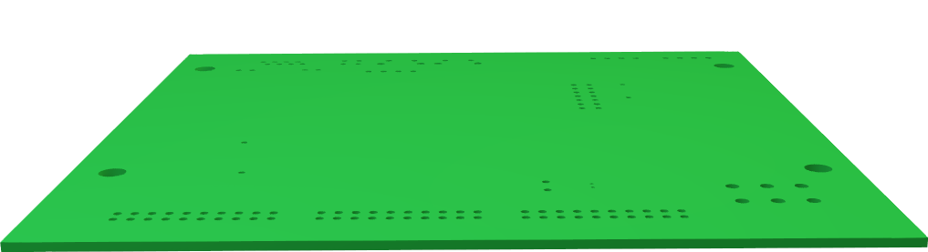
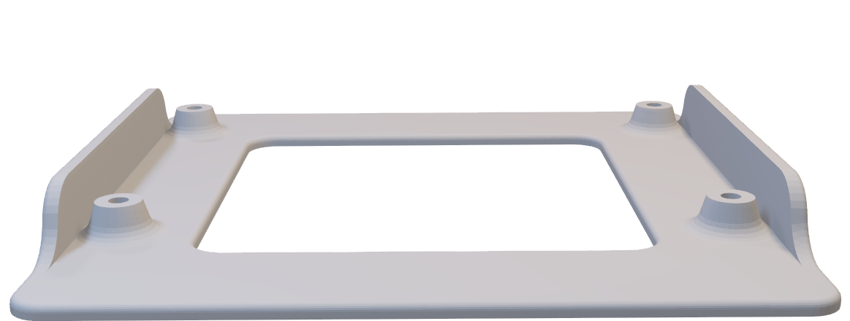
云端赋能的便携示波器
立项背景
研究内容
>
创新特色
>
预期目标
>
实施方案
>
进度安排
硬件方面
高速PCB板设计
打板、调试
设计外壳

Slide 21
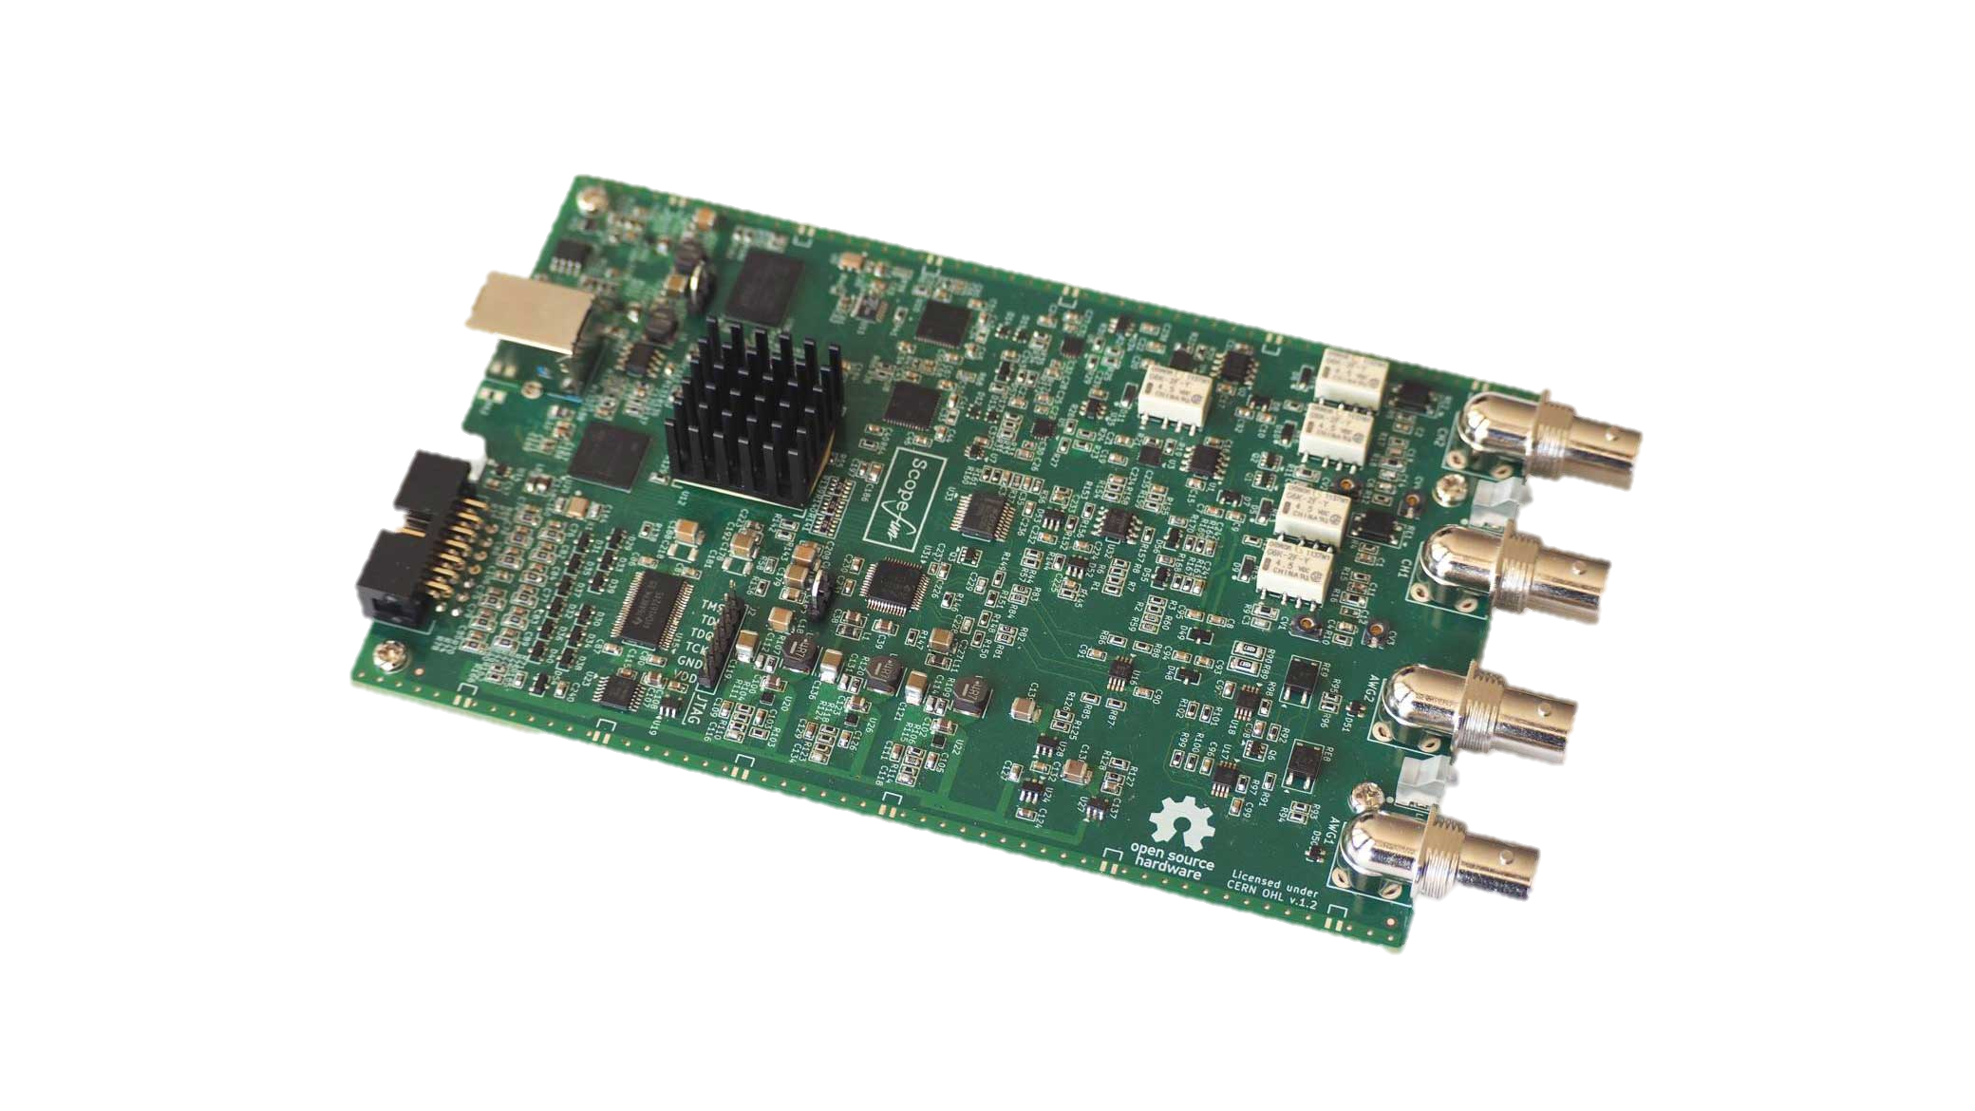
云端赋能的便携示波器
研究内容
>
创新特色
>
预期目标
>
实施方案
>
进度安排
硬件方面
高速PCB板设计
打板、调试
设计外壳
版本迭代

Slide 22
云端赋能的便携示波器
研究内容
>
创新特色
>
预期目标
>
实施方案
>
进度安排
软件方面
开源资料
可行性测试、技术选型
程序设计
第一版Demo
版本迭代

Slide 23
云端赋能的便携示波器
研究内容
>
创新特色
>
预期目标
>
实施方案
>
进度安排
软件方面
开源资料
可行性测试、技术选型
程序设计
第一版Demo
版本迭代

Slide 24
云端赋能的便携示波器
研究内容
>
创新特色
>
预期目标
>
实施方案
>
进度安排
软件方面
开源资料
可行性测试、技术选型
程序设计
第一版Demo
版本迭代

Slide 25
云端赋能的便携示波器
研究内容
>
创新特色
>
预期目标
>
实施方案
>
进度安排
软件方面
开源资料
可行性测试、技术选型
程序设计
第一版Demo
版本迭代

Slide 26
云端赋能的便携示波器
研究内容
>
创新特色
>
预期目标
>
实施方案
>
进度安排
嵌入式方面
跟随硬件进度进行测试
完成FPGA 嵌入式芯片等的工具测试
Linux移植
添加外设
联合调试

Slide 27
云端赋能的便携示波器
研究内容
>
创新特色
>
预期目标
>
实施方案
>
进度安排
嵌入式方面
跟随硬件进度进行测试
完成FPGA 嵌入式芯片等的工具测试
Linux移植
添加外设
联合调试

Slide 28
云端赋能的便携示波器
研究内容
创新特色
>
预期目标
>
实施方案
>
进度安排
使用前端语言
构建用户界面
多种终端
无关性能
多设计语言融合

Slide 29
云端赋能的便携示波器
研究内容
创新特色
>
预期目标
>
实施方案
>
进度安排
使用前端语言
构建用户界面
多种终端
无关性能
多设计语言融合

Slide 30
云端赋能的便携示波器
研究内容
创新特色
>
预期目标
>
实施方案
>
进度安排
使用前端语言
构建用户界面
多种终端
无关性能
多设计语言融合

Slide 31
云端赋能的便携示波器
研究内容
创新特色
>
预期目标
>
实施方案
>
进度安排
使用前端语言
构建用户界面
多种终端
无关性能
多设计语言融合
一机多显
多机一显

Slide 32
云端赋能的便携示波器
创新特色
>
预期目标
>
实施方案
>
进度安排
数据流灵活可控
创新简化操作方式
原始/压缩数据传输
简单的“↑↓”即可调整视图
显示图像传输
触控波形操作
多终端高速数据收集
触控菜单

Slide 33
云端赋能的便携示波器
创新特色
>
预期目标
>
实施方案
>
进度安排
高性能
高自由度
Xilinx xc7z010/20
双核 ARMv9 667Mhz
可编程数字滤波
可编程触发器
未来可以使用x86 PC平台的
PCIE AD/DA板卡
可编程信号发生器

Slide 34
云端赋能的便携示波器
创新特色
>
预期目标
>
实施方案
>
进度安排
高可扩展性
硬件不绑定软件
提供开放标准API
只有电脑也能使用简单功能
轻松接入第三方终端或者二次开发
作为Linux小型服务器使用
开源社区
提供完整Linux系统
方便所有人的开发
作为Zynq/Pynq开发板使用
可移植PYNQ的Python库

Slide 35
云端赋能的便携示波器
创新特色
>
预期目标
>
实施方案
>
进度安排
教学功能
实验室使用 监控学生机状态
只需要局域网即可简单部署
设定波形目标要求学生实现
可以布置“课堂作业”
使用互联网管理使用权限
可以远程预约、远程使用
亦可作FPGA远程实验平台
不浪费珍贵FPGA资源
*理论可行

Slide 36
云端赋能的便携示波器
研究内容
预期目标
创新特色
立项背景
>
实施方案
>
进度安排
中期目标
硬件：完成PCB第一版设计和制作
软件：基于网络和电脑声卡的示波器软件

Slide 37
云端赋能的便携示波器
预期目标
>
实施方案
>
进度安排
中期目标
硬件：完成PCB第一版设计和制作
软件：基于网络和电脑声卡的示波器软件
结题目标
硬件：实物示波器的包装和整体制作
软件：完成适合高频和手持的高性能网络示波器

Slide 38
云端赋能的便携示波器
预期目标
>
实施方案
>
进度安排
结题目标
硬件：实物示波器的包装和整体制作
软件：完成适合高频和手持的高性能网络示波器
成果展示
结题时以软硬件结合的实物示波器进行功能展示
包括低频、高频信号波形读取，任意信号发生等

Slide 39
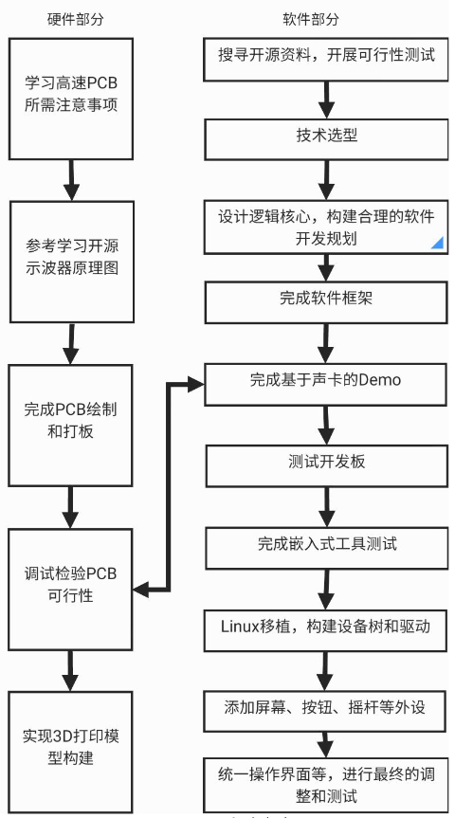
云端赋能的便携示波器
研究内容
实施方案
创新特色
立项背景
>
进度安排

Slide 40
云端赋能的便携示波器
实施方案
>
进度安排
硬件设计

Slide 41
云端赋能的便携示波器
实施方案
>
进度安排
硬件设计
高频信号串扰问题
高速PCB设计学习
参考学习开源硬件
集成度较高，板级调试问题
参考业内常用调试方法

Slide 42
云端赋能的便携示波器
实施方案
>
进度安排
硬件设计
高频信号串扰问题
高速PCB设计学习
参考学习开源硬件
集成度较高，板级调试问题
参考业内常用调试方法

Slide 43
云端赋能的便携示波器
实施方案
>
进度安排
软件设计

Slide 44
云端赋能的便携示波器
实施方案
>
进度安排
软件设计
用户界面布局和操作设计
参考近期出现的一些产品UI设计
高数据吞吐量 高性能要求
遵守代码规范
选择高性能的解决方案

Slide 45
云端赋能的便携示波器
实施方案
>
进度安排
软件设计
用户界面布局和操作设计
参考近期出现的一些产品UI设计
高数据吞吐量 高性能要求
遵守代码规范
选择高性能的解决方案

Slide 46
云端赋能的便携示波器
实施方案
>
进度安排
软硬件结合

Slide 47
云端赋能的便携示波器
实施方案
>
进度安排
软硬件结合
团队沟通需求
互相学习
联合调试难度大
使用模块化开发等开发方法
使用差分测试、模块测试等先进测试方法

Slide 48
云端赋能的便携示波器
实施方案
>
进度安排
软硬件结合
团队沟通需求
互相学习
联合调试难度大
使用模块化开发等开发方法
使用差分测试、模块测试等先进测试方法

Slide 49
云端赋能的便携示波器
实施方案
>
进度安排
嵌入式设计

Slide 50
云端赋能的便携示波器
实施方案
>
进度安排
嵌入式设计
FPGA设计难度高
使用Xilinx® IP辅助FPGA电路设计
高频高带宽高性能设计
使用并行计算或使用FPGA加速计算
对计算机系统知识要求较高
系统学习计算机学科知识

Slide 51
云端赋能的便携示波器
实施方案
>
进度安排
嵌入式设计
FPGA设计难度高
使用Xilinx® IP辅助FPGA电路设计
高频高带宽高性能设计
使用并行计算或使用FPGA加速计算
对计算机系统知识要求较高
系统学习计算机学科知识

Slide 52
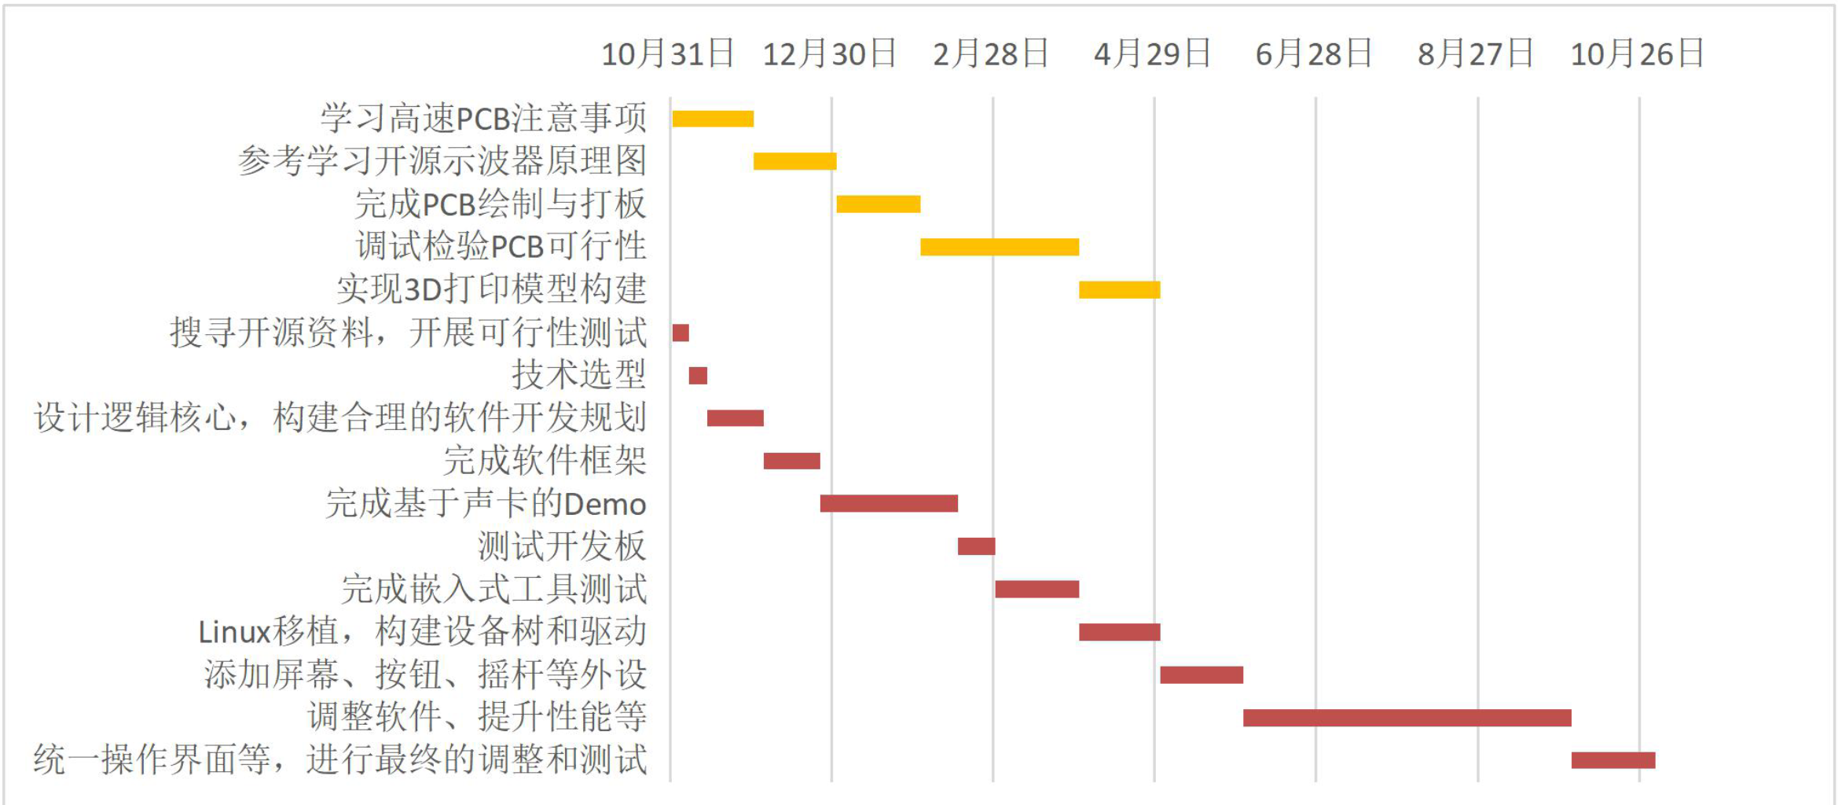
云端赋能的便携示波器
实施方案
进度安排
硬件部分
软件&嵌入式部分
*仅为初步计划

Slide 53
云端赋能的便携示波器
开题报告展示完毕

